Slide 1
Aprofundando-se em JS
Front-End
Funções, Objetos, Arrow functions, Array

Slide 2
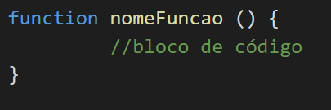
Funções
Funções são blocos de construção fundamentais em JavaScript. Em outras palavras permitem que você armazene um pedaço de código dentro de um bloco, e então podemos chamar esse bloco sempre que necessário, evitando a reescrita do código por múltiplas vezes.

Slide 3
Funções
Criam escopo – (acessibilidade de objetos)
Toda variável declarada dentro da função só existe dentro desta função.
O escopo da variável depende da função em que ela está inserida
Podem retornar valores
Podem receber argumentos ou parâmetros

Slide 4
Funções pré-definidas
eval()
O método eval() avalia código JavaScript representado como uma string.
isFinite()
A função global isFinite() determina se o valor passado é um número finito. Se necessário, o parâmetro é primeiro convertido para um número.
parseFloat()
A função parseFloat() analisa um argumento do tipo string e retorna um número de ponto flutuante.
parseInt()
A função parseInt() analisa um argumento do tipo string e retorna um inteiro da base especificada (base do sistema numérico).

Slide 5
Funções pré-definidas
decodeURI()
A função decodeURI() decodifica uma Uniform Resource Identifier (URI) criada anteriormente por encodeURI ou por uma rotina similar.
decodeURIComponent()
O método decodeURIComponent() decodifica um componente Uniform Resource Identifier (URI) criado anteriormente por encodeURIComponent ou por uma rotina similar.
encodeURIComponent()
O método encodeURIComponent() codifica um componente Uniform Resource Identifier (URI), substituindo cada ocorrência de determinados caracteres por um, dois, três, ou quatro sequências de escape que representa a codificação UTF-8 do caractere (só serão quatro sequências de escape para caracteres compostos de dois caracteres "substitutos").

Slide 6
Objetos
A linguagem JavaScript é projetada com base em um simples paradigma orientado a objeto. entretanto, é possível programar utilizando vários paradigmas.
Um objeto é uma coleção de propriedades, e uma propriedade é uma associação entre um nome (ou chave) e um valor.
Um valor de propriedade pode ser uma função, que é então considerada um método do objeto.
Além dos objetos que são pré-definidos no browser, você pode definir seus próprios objetos.

Slide 7
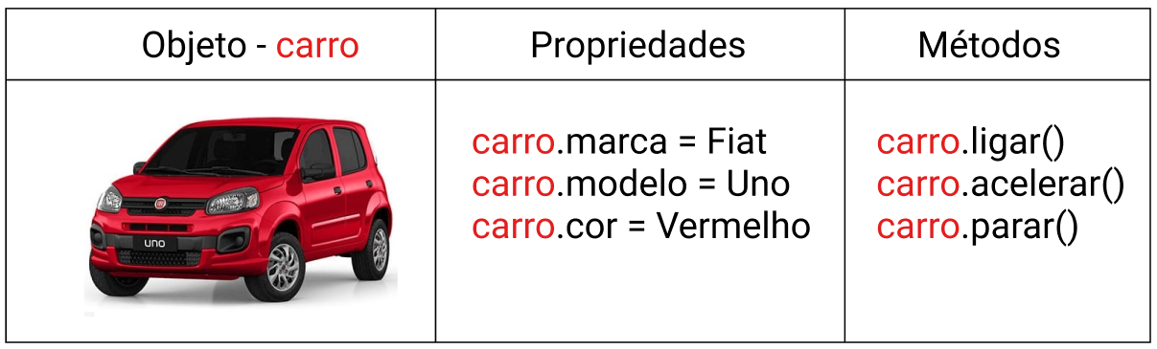
Objetos
Objetos em JavaScript são como objetos na vida real, ou seja, são entidades independentes com propriedades e tipo.
Assim, na vida real, um carro é um objeto e possui propriedades como marca, modelo e cor, e métodos como ligar, acelerar, parar e etc.

Slide 8

Objetos
Um objeto em JavaScript tem propriedades associadas a ele. Uma propriedade de um objeto pode ser explicada como uma variável que é ligada ao objeto.
Você acessa as propriedades de um objeto com uma simples notação de ponto:

Slide 9
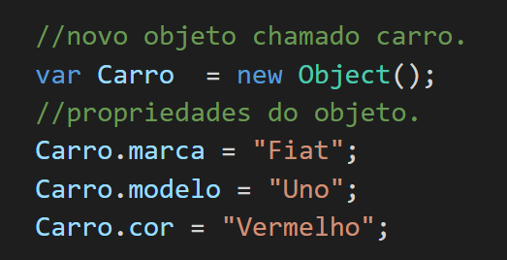
Objetos
Em JavaScript, quase tudo é um objeto(com exceção de null e undefined).
Objeto carro:

Slide 10
JSON x Objeto
JSON é utilizado para estruturar dados em formato de texto e permitir a troca de dados entre aplicações de forma simples, leve e rápida, possui algumas restrições:
não pode ter funções
não pode ter comentários
todo texto sempre tem aspas duplas
as propriedades sempre tem aspas duplas
Objeto é um produto de uma classe que possui atributos, métodos e valores acessáveis.
Podemos enviar um objeto por JSON mas não fazer um JSON se comportar como um objeto.

Slide 11
Exercício Pessoa
Realize a atividade do exercícios “pessoas” para fixar os conhecimentos.

Slide 12
Arrow functions
função arrow sempre é uma função anônima, se quiser usar o resultado dela depois é necessário guardar o valor em uma variável.
o js te incentiva a usar arrow function ao facilitar as coisas

Slide 13
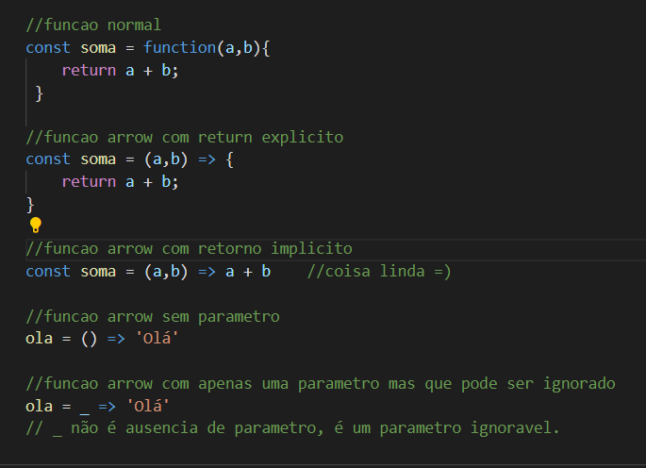
Arrow functions
Existiram dois motivos para serem criadas as arow functions:
1 reduzir a sintaxe (você escreve de maneira mais fácil)
2 O fato de ter um this que não varia.

Slide 14

Arrow functions
É importante entender que arrow functions não substituem as funções tradicionais, é apenas uma forma de facilitar o trabalho em escopos (escopo tem a ver com acessibilidade de variáveis, seja dentro de if’s, for’s e funções), para trabalhar com contexto utilizando a palavra reservada this devemos utilizar as funções tradicionais, então use com sabedoria.

Slide 15
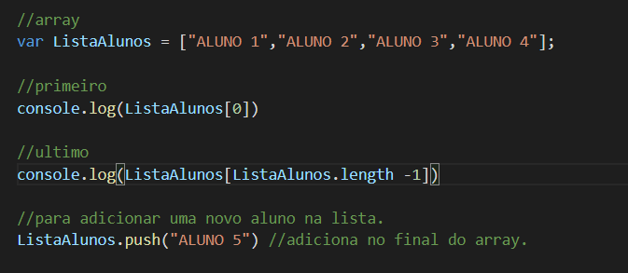
Arrays
O objeto Array do JavaScript é um objeto global usado na construção de 'arrays': objetos de alto nível semelhantes a listas.

Slide 16
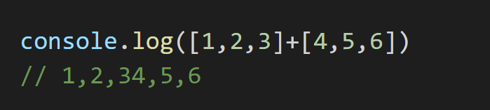
Arrays
Os Arrays são primeiramente convertidos em strings, sendo assim, ele encara como uma concatenação

Slide 17
Exercício carros
Realize a atividade do exercícios “carros” para fixar os conhecimentos.

Slide 18


